Slide 1

挑战杯
从入门到看懂规则
NO.2 主题宣讲会
Notes:
首先，请允许我再次欢迎各位同学的到来。非常理解大家平时学业繁忙，所以今天的分享我们力求做到信息密集、节奏紧凑，希望能在有限的时间里，给大家带来最大的收获。

Slide 2

本次宣讲内容概览
开场
组队策略
01
04
对，开场就是开场，请无视我
打造参赛梦之队：学会主动出击，高效寻找合拍队友与互补伙伴
上期回顾
参赛否？
02
05
重温挑战杯基础认知框架：赛事历史、核心赛道与关键时间节点
参赛利弊深度权衡：帮助大家认清赛事价值，做好准备直面挑战
资助政策
结语与行动
03
06
揭秘全方位资源支持体系：包括算力支持、专项经费与丰厚奖金池
比赛重在“挑战”过程：在实践中重构自我，迈出关键的第一步
Notes:
本次宣讲将分为六个部分。首先，我们会通过一个简短的开场，了解大家的困惑。接着，快速回顾挑战杯的基础知识。然后，我们将重点介绍大家最关心的资源福利、组队策略和参赛利弊。最后，我们会以一段激励人心的结语结束今天的分享。

Slide 3






你是否也有这些疑问？
赛事认知盲区
经验信心不足
流程规则迷茫
“挑战杯”到底是什么比赛？听起来好厉害，我能参加吗？
我完全没有经验，是不是根本没有机会？如何迈出第一步？
比赛规则太复杂，项目怎么选？核心流程具体怎么走？
别担心！本次宣讲的目的，就是帮助大家：
了解底层逻辑
看懂核心规则
实现进阶跨越
读懂国A赛事的核心价值与底层运行逻辑
将复杂的赛制掰开揉碎，让规则清晰易懂
完成从“听说过”到“敢上手”的能力蜕变
Notes:
在开始之前，我想先问大家几个问题。这些是不是你曾经有过的困惑？“挑战杯”听起来很高大上，感觉遥不可及？自己是小白，担心没有经验？规则太复杂，不知从何下手？
请大家放心，今天的宣讲就是为了解答这些问题，我们的目标很明确：第一，带大家了解这个国A赛事的底层逻辑；第二，把复杂的规则掰开揉碎讲清楚；第三，最终帮助大家实现从“听说过”到“敢上手”的跨越。

Slide 4

PART 01
上期回顾
挑战杯基础认知框架
Notes:
好，让我们正式进入第一部分。在深入细节之前，我们先快速回顾一下挑战杯的基础知识，帮助大家建立一个整体的认知框架。

Slide 5
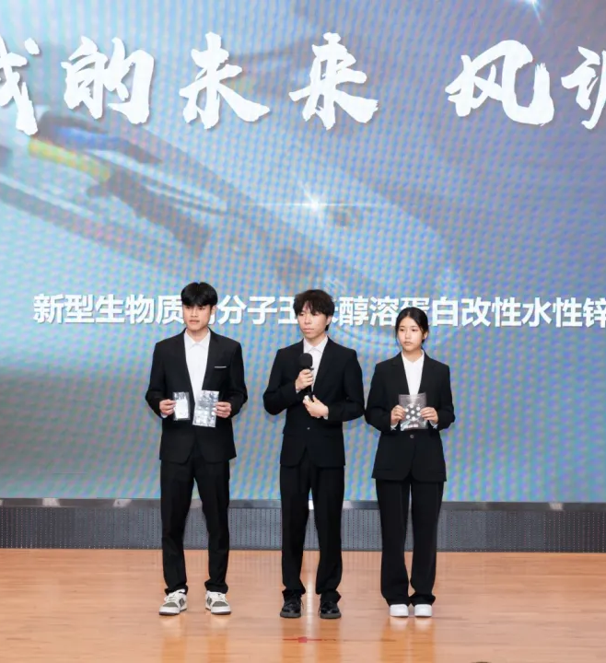

挑战杯：历史与地位
历史沿革 · 三十余载科创路
1989年：赛事正式诞生，开启探索之旅
1991年：确立“挑战杯”正式名称
20世纪初：转型为产学结合的创新试验田
发展至今：见证一代代青年科创梦想的绽放
赛事地位 · 科创领域的标杆
被誉为中国大学生学术科技界的“奥林匹克”
国内极具分量的国A级科创赛事，兼具学术含金量与社会影响力
Notes:
挑战杯自1989年诞生以来，已经走过了三十多个年头。它不仅仅是一个比赛，更是中国大学生科技创新的摇篮，被誉为学术科技界的“奥林匹克”，是国内公认的含金量最高的国A级赛事之一。

Slide 6
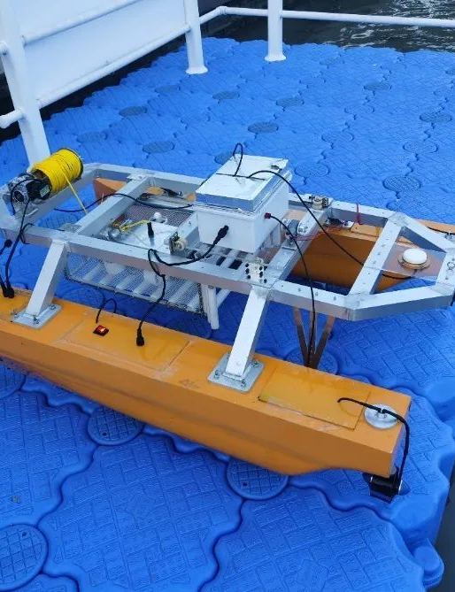



三大赛道，多元选择
01 主赛道 / MAIN TRACK
• 自然科学学术论文：适合理科、工科背景同学。 • 社科调查报告：适合人文、社科、经管类同学。 • 科技发明制作：适合动手能力强，有硬件开发经验的同学。
02 “揭榜挂帅”擂台赛 / CHALLENGE
• 核心模式：企业出题，学生解题，实现产学研深度融合。 • 核心重点：聚焦解决企业真实痛点，强调技术的实际应用价值。
03 “人工智能+”专项赛 / AI TRACK
• 创意赛(零/低代码) | 应用赛(各类AI资产) | 挑战赛(AI领域延伸) • 以Agent为载体，极大降低了AI技术的参赛门槛。
Notes:
挑战杯提供了丰富的赛道选择。无论你是擅长理论研究的学霸，还是动手能力强的极客，或是富有社会洞察力的文科生，甚至是AI爱好者，都能找到适合自己的舞台。特别是“人工智能+”赛道，极大地降低了参与门槛。

Slide 7



比赛节奏与时间轴
03月
04月
06月
作品申报启动
省赛激烈评选
国赛申报筹备
整理材料，完成初次提交
现场答辩，角逐晋级名额
打磨作品，冲刺国赛大奖
国赛动态时间（不固定）
请密切关注官方最新通知：2027.tiaozhanbei.net（当前状态：待开放）
无论你是代码狂人、实验室达人，还是社会观察者，只要有创意、愿动手，挑战杯就是你的舞台。
Notes:
了解比赛的时间节奏至关重要。通常来说，每年3月是省赛的申报时间，4月评选，6月进行国赛申报。请大家务必记住这些关键节点，并随时关注官方网站的最新通知。

Slide 8
PART 02
资助政策：全方位资源支持
FUNDING & RESOURCES SUPPORT
Notes:
接下来，我们进入大家最关心的部分——核心福利。参加挑战杯，你绝对不是一个人在战斗，学校和主办方会提供强大的资源支持。

Slide 9


强大的后盾：主办方与学校的支持
担心做硬件、去调研的项目经费不足？或者算力资源不够用？
别担心，全方位的资源支持已经就位！
高性能算力支持
专项经费全额保障
丰厚的奖金激励
提供云端GPU集群与本地服务器资源，满足大规模模型训练与复杂数据运算需求。
覆盖硬件采购、实地调研、差旅交通等所有项目开支，让创意落地无后顾之忧。
设立一二三等奖及优秀奖，对优秀团队和创新项目给予现金奖励与荣誉证书表彰。
Notes:
很多同学可能会担心项目经费问题。在这里我可以明确告诉大家，学校和主办方已经为大家考虑到了。
接下来，我将从算力、经费和奖金三个方面，为大家详细介绍这些支持政策。
首先是算力支持，我们提供了高性能的云端GPU集群，确保大家在进行模型训练和数据运算时不会受限于硬件性能。
其次是经费保障，这也是大家最关心的。我们设立了专项基金，覆盖了从硬件采购、实地调研到差旅交通的所有合理开支，彻底解决大家的后顾之忧。
最后是奖金激励，对于在比赛中表现优异的团队，我们准备了丰厚的现金奖励和荣誉证书，以表彰大家的创新成果。
有了这些强大的后盾支持，希望大家能放手去想，大胆去做，将最好的创意变为现实。

Slide 10





云端AI算力服务：AI项目的“燃料”
面向核心赛道
重点支持“人工智能+”技术创新专项赛参赛团队
算力支持平台
联合某某云等主流云厂商提供高性能算力集群支持
参赛启动算力包
进阶算力折扣券
¥300/ 人
5折/ 长期订阅
每位注册学生直接领取，即刻开通
项目中期扩容、持续训练享半价优惠支持
专项用途说明
仅限用于参赛期间的课题研究、深度学习模型训练、算法迭代优化、赛题方案创作及项目原型研发，严禁用于非竞赛相关的商业用途。
Notes:
对于参加“人工智能+”赛道的同学来说，算力就是燃料。好消息是，学校联合了云平台，为每位参赛学生提供300元的免费算力资源，并且后续使用还能享受五折优惠，这将极大地降低AI项目的研发成本。

Slide 11




经费保障：从启动到国赛，全程资金护航
STEP 01 · 省赛培育
STEP 02 · 入围省决
STEP 03 · 冲击国赛
¥1,000
¥10,000
¥50,000
完成学校官方审核备案即可申领，作为项目初期启动与基础培育的专项资金。
成功突围进入省级决赛阶段，学校额外提供专项助力资金，支持项目深化打磨。
成功晋级国赛决赛后，学校提供最高5万元强力资金支撑，全力保障赛事发挥。
赛后费用报销
获奖项目在赛事期间产生的差旅、耗材、设备租赁等合理支出，学校将根据实际合规票据，按比例给予全额或部分费用报销，彻底解除参赛团队的后顾之忧。
Notes:
除了算力，学校还提供了非常给力的阶梯式经费支持。从项目启动的1000元培育金，到入围省赛决赛的1万元，再到冲击国赛的5万元，学校会在每个关键阶段为大家保驾护航。这充分体现了学校对大家科创热情的支持。

Slide 12
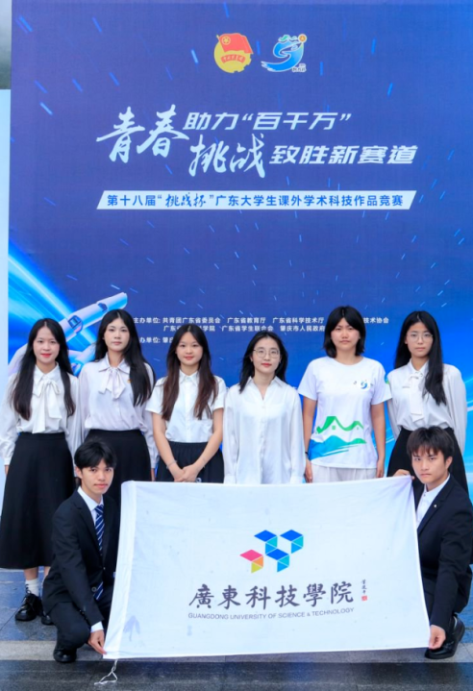


奖金激励：为荣誉加冕
省级竞赛奖金 · 荣誉起步
三等奖
基础荣誉激励
¥2,000
特等奖
省级最高荣誉
¥10,000
国赛阶段奖金 · 高额冲刺
晋级国赛奖金额度大幅跃升，根据项目成绩阶梯发放：
¥10,000 — ¥50,000/ 项
Notes:
有付出就有回报。除了经费支持，丰厚的奖金也是对大家努力的最高肯定。省级三等奖就有2000元，特等奖更是高达1万元。如果能进入国赛，奖金会更加可观，从1万到5万不等。这不仅是荣誉，也是实实在在的激励。

Slide 13
PART 03
组队策略
打造你的梦之队
Notes:
有了资源支持，接下来我们谈谈如何组建一支强大的团队。一个好的团队是成功的一半。

Slide 14





寻找你的“最佳拍档”
技术担当 · Tech Lead
文档达人 · Doc Master
代码逻辑清晰，能高效实现项目核心功能，是团队坚实的技术基石。
善于整理繁杂材料，撰写规范的项目报告与申报书，让项目成果有迹可循。
设计高手 · Designer
沟通桥梁 · Communicator
审美在线，能产出高水准的PPT演示文稿和产品原型，提升项目的视觉表现力。
表达能力强，能在答辩与汇报中清晰阐述项目逻辑与价值，连接团队与外界。
核心要素：所有特质的基础是“志同道合”，团队成员愿意为了共同的目标，投入时间与精力并肩作战。
Notes:
那么，理想的队友是什么样的呢？一个功能互补的团队至关重要。你需要技术大牛来实现想法，需要文档达人来整理材料，需要设计高手来包装项目，还需要沟通能手来展示成果。但最重要的是，大家必须志同道合，愿意一起为了同一个目标而奋斗。

Slide 15
PART 04
DECISION ANALYSIS
理性决策：参赛利弊权衡
Notes:
了解了这么多，相信大家已经跃跃欲试了。但在做出决定之前，我们需要理性地分析一下参赛的利弊，做出最适合自己的选择。

Slide 16
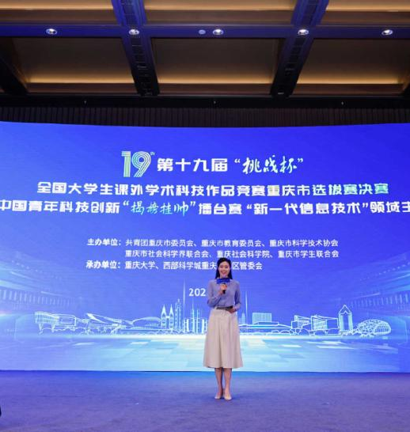



挑战杯的核心价值：为什么值得参加？
极高认可度 · 顶级科创竞赛
国内含金量极高的科创赛事，其荣誉背书远超普通校园竞赛，是个人简历上的核心亮点。
赛道全覆盖 · 兼容多元学科
覆盖文、理、工、商、医等全学科领域，无论你是哪个专业的学生，都能找到适合发挥的赛道。
聚焦实践 · 解决现实问题
通过擂台赛形式引导学生直面社会痛点，拒绝纸上谈兵，致力于提出切实可行的落地解决方案。
跨界融合 · AI赋能创意
“人工智能+”创意赛鼓励非理工科同学参与，打破传统学科壁垒，用AI技术为各类创意项目赋能。
Notes:
参加挑战杯的好处是显而易见的。首先，它的认可度极高，是简历上的一大亮点。其次，赛道全面，无论你是什么专业，都能找到发挥的空间。更重要的是，它强调实践应用，能让你真正解决问题，并打破学科壁垒，接触前沿科技。

Slide 17


挑战与付出：你需要面对的挑战
时间成本高
竞争异常激烈
不可忽视的机会成本
备赛过程可能需要投入数年的课余时间，需要团队成员共同深耕与坚持。
即便付出大量心血与努力，也可能因为对手太强而未能收获理想的名次。
备赛期间可能会耗费大量时间与资金，需要慎重权衡，避免错失其他发展机会。
Notes:
当然，我们也要正视挑战。挑战杯的备赛过程非常耗时，可能需要投入大量的课余时间。同时，竞争异常激烈，付出不一定能立刻看到回报。大家需要权衡好时间和精力，避免影响学业和其他发展机会。

Slide 18


过程的收获，远超结果
学习能力提升
实战经验积累
接触前沿问题
系统鉴赏优秀科创作品，借鉴思路，显著提升论文撰写与报告制作的综合能力。
深入钻研代码逻辑与调试细节，在真实项目中获得课堂无法比拟的实战磨练机会。
直面国产OS运维、Loongarch架构优化等企业难题，积累宝贵的前沿工程经验。
💡 核心建议：明确目标，拒绝盲从
参赛前请务必与团队明确核心目标，盲目跟风只会让比赛价值大打折扣。清晰的规划能帮助你在备赛过程中更有针对性地获取成长。
Notes:
然而，我想说，挑战杯真正的价值，往往超越了奖杯本身。在这个过程中，你学到的知识、积累的实战经验、接触到的前沿问题，都是课堂无法给予的宝贵财富。所以，在决定参赛前，请先明确你的目标，这样才能最大化比赛的价值。

Slide 19
PART 05
结语与行动号召
THANKS FOR WATCHING
让我们携手开启数字化转型的新篇章
Notes:
最后，让我们一起进入今天分享的尾声。希望接下来的内容能给大家带来一些启发。

Slide 20

按下“挑战”的 Enter 键
挑战的核心定义
挑战杯的重点，从来不是那个“杯”的物理重量，而是你是否敢于在“挑战”的按键上，按下 Enter 键。这是一次关于勇气的自我确认。
行动带来的清晰
所有复杂的逻辑，都是由一行行简单的指令堆砌而成。所有看似不可逾越的高山，在动手之后都会变得清晰。行动，是解决问题的唯一答案。
ACTION
JUST PRESS THE ENTER KEY
Notes:
我想送给大家一句话：挑战杯的重点，不是那个奖杯，而是你敢于挑战的勇气。就像写代码一样，再复杂的程序，也是从按下Enter键开始的。不要害怕困难，动手去做，你会发现一切都没那么难。

Slide 21

提前做功课，收获从容底气
做功课的核心意义
底气的成长积淀
“提前做功课”从来不是为了机械地应付提问，而是为了在未来的答辩现场或真实职场中，当你面对棘手难题与突发状况时，能够真正拥有一份“心中有数”的从容底气。
这份宝贵的底气，源于你曾为比赛在无数个深夜里查阅的资料、反复调试的Bug，以及那个熬了几个通宵、哪怕还不够完美的最终Demo。每一份积累，都是支撑你的基石。
Notes:
参加挑战杯，也是一个提前做功课的过程。这个过程中积累的知识和经验，会内化为你面对未来挑战时的底气。这份底气，比任何奖项都更加珍贵。

Slide 22


去试一试，重构那个“不可能”的自己
出发的理由
重构的意义
无论你是为了五育分，还是怀揣着改变世界的新奇点子，我们都发自内心地建议你：去试一试。
哪怕最后没有拿到奖杯，你也已经在这个充满挑战的过程中，成功重构了那个曾经觉得“这不可能”的自己。
原来，很多“不可能” 只是尚未开始
GO TRY IT · RESTRUCTURE YOURSELF
Notes:
所以，我鼓励每一位同学，无论你的初衷是什么，都去试一试。在这个过程中，你会发现自己的潜力，完成一次对自我的重构。你会发现，原来很多你以为不可能的事情，其实都可以做到。

Slide 23

感谢聆听！
祝大家在创新的路上，都能跑通属于自己的那段逻辑。
Notes:
我的分享到此结束，感谢大家的聆听。祝愿每一位同学都能在创新的道路上，跑通属于自己的那段精彩逻辑。接下来是问答环节，大家有什么问题可以随时提出。

